Slide 1

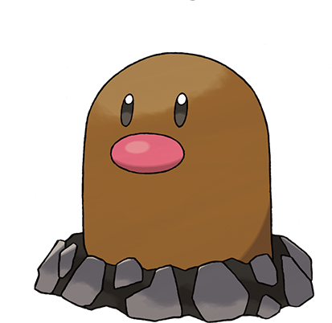
打地鼠
指導老師：黃文禎 老師
組員：0424074 電子3A 緒方優
0424082 資管3B 莊博馨

Slide 2
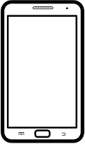


遊戲主頁面
設定
開始: 開始遊戲
排行: 可以查看分數排行
設定: 設定遊戲音量和難度
難度: 可以選簡單、普通、困難
打地鼠
5
音量
難度 簡單 普通 困難
返回
開始
排行

Slide 3
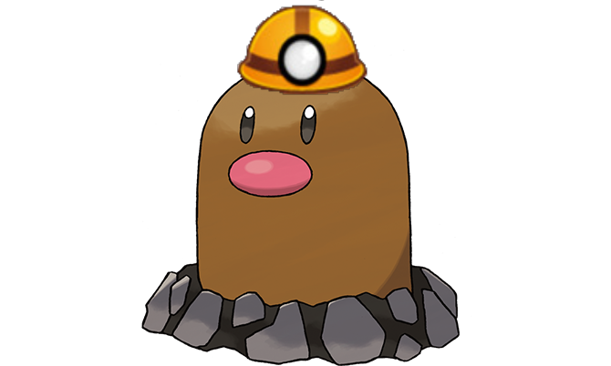
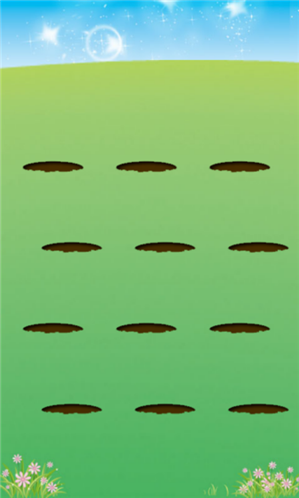
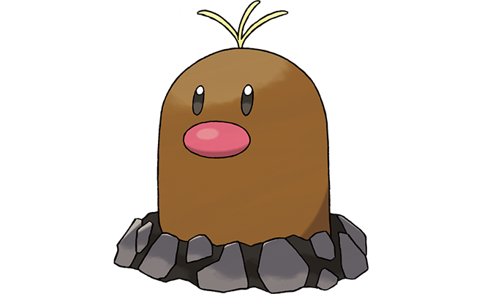
打地鼠遊戲
簡單:普通的打地鼠
普通:增加不可打地鼠
困難:不可打地鼠分辨便困難
外加打錯扣分
遊戲結束時會給玩家
輸入名字並記錄分數
目前分數
308

Slide 4
排行
排行
可以查看各難度前5之分數排行
簡單
1. aaa 1030 分
2. yuki 820 分
3. yuki 735 分
4. nana 500 分
5. GG 500 分
普通
1. 某某 830 分
2. yuki 820 分
返回

Slide 5
END

